Slide 1
3
D
教
金
融
学
平
台
3DFINANCE
PROFESSIONAL FINANCE TRAINING APP

Slide 2
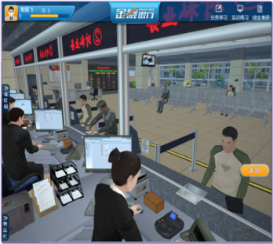
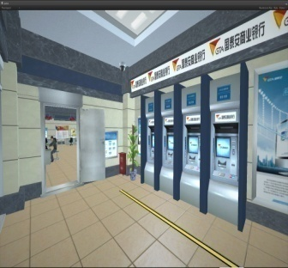
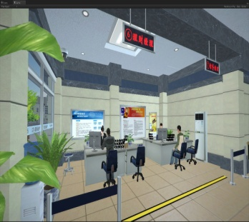
3D金融教学平台
金
3
教
融
D
学
台
平
简介 INTRODUCTION
国泰安3D金融教学平台是一款基于银行业务，结合银行3D实景效果，融合了游戏元素，以仿真的业务流程及3D人物操作方式，将理论知识融合在操作流程中，全方位的让学生趣味体验并掌握银行各业务的知识、操作规范和流程，满足中职院校教师集教、学、练、考为一体的无纸化教学需求，进而达到学校培养更多实用型、研究型金融人才及储备人才的目的的产品。
ELEMENT
ELEMENT
ELEMENT

Slide 3
3D金融教学平台
金
3
教
融
D
学
台
平
作用 EFFECTS
银行实践体验
业务知识学习
让学生身临其境的体验银行工作，在体验中学习业务知识和业务流程，从而掌握工作业务规则和相关法规，将学生打造成为一名具备良好职业道德、操守和业务理论的金融储备人才。
行业规则了解
法律法规掌握
实训技能训练

Slide 4
全方位模拟业务实训
金
3
教
融
D
学
台
平
产品功能
理财
业务
中间
业务
大堂
服务
信贷
业务
综柜
业务
结算
业务
国际结算业务
其他实训业务
已
有
拓
展
规
划
升
级

Slide 5
角色模拟
培训方式
教学资源
大堂经理
理论教学
业务知识
综合柜员
实际操作
案例库
信贷经理
考核测评
资源库
理财经理
习题库
信用卡专员
会计主管
3D金融银行综合业务功能设计图
银行行长

Slide 6
管理员角色
学校管理
班级管理
教师管理
学生管理
教师角色
课程配置
练习管理
课程管理
实训管理
考评管理
学生角色
业务学习
实训练习
综合考评
用户管理

Slide 7
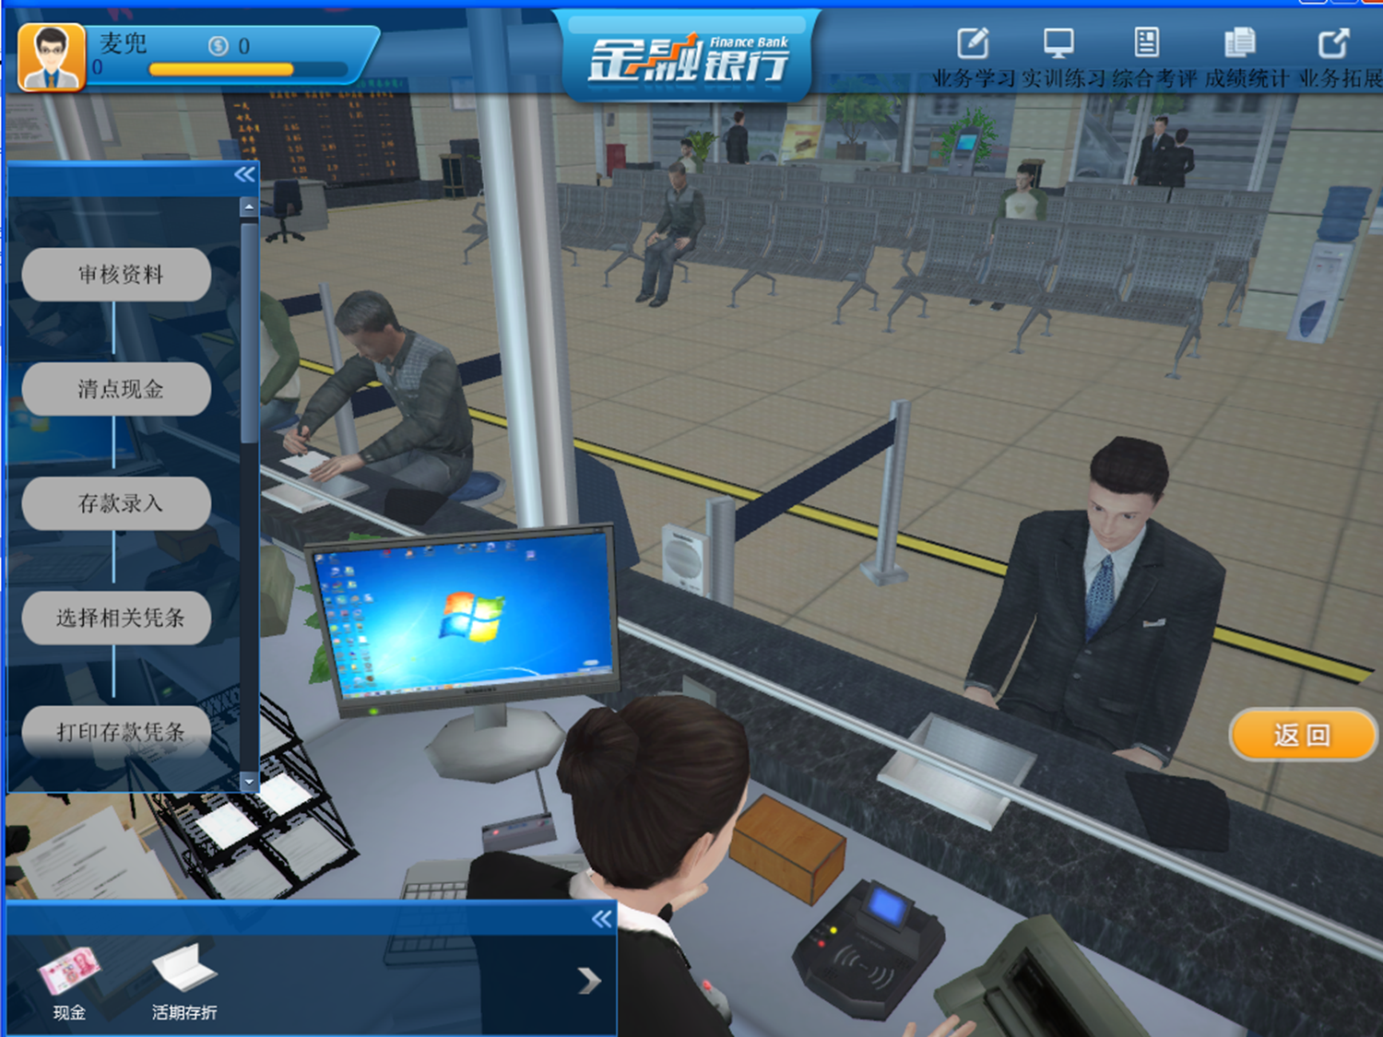
学生
客户
银行职员
实操模式
学习模式
学习模式
实操模式
业务操作
课程回顾
课程回顾
理论问答
业务操作
体验流程
资金业务
知识管理
知识管理
生成报告
通过教学学习模块下的学生端学生可以模拟客户来体验银行业务办理流程，亦可以通过模拟银行柜台职员来进行银行业务实操练习。
错误反馈

Slide 8
教师
教师端的教学管理模块分为教学、考核和管理三个模块。配备理论知识、业务流程和操作指南，教师也可自由添加教学资源，丰富教学内容。
教学资源
教学
理论知识
业务流程
操作指南
考核
业务考核
任务模式
管理
成绩管理
进度管理
资源管理
教学管理模块

Slide 9
产
3
品
D
优
势

Slide 10
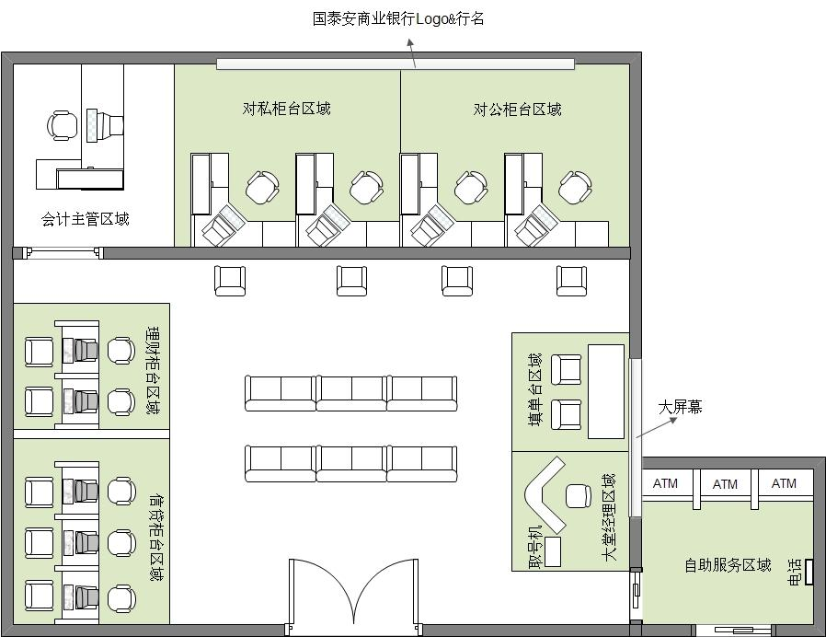
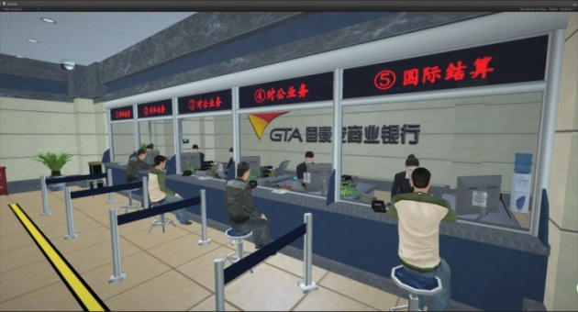
· 纯3D展现方式
· 效果更生动
· 更形象
· 更具趣味性
1

Slide 11

2
业务全面，
让学生充分体验银行各岗位工作流程
业务仿真，
流程化的岗位实操让学生掌握业务规则

Slide 12
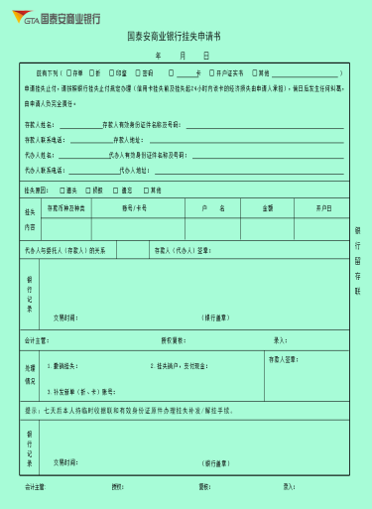
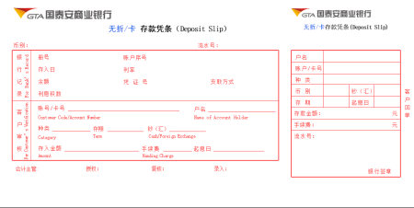
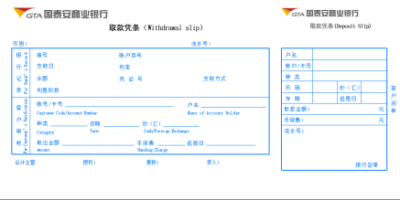
仿真的业务票据，让学生掌握票据填写要素
3

Slide 13
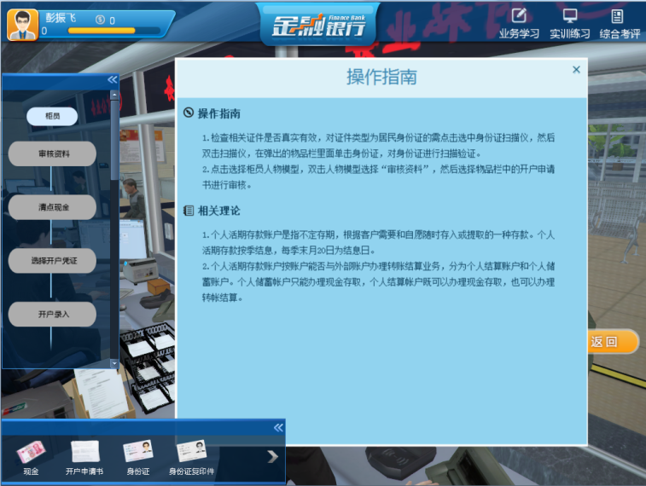
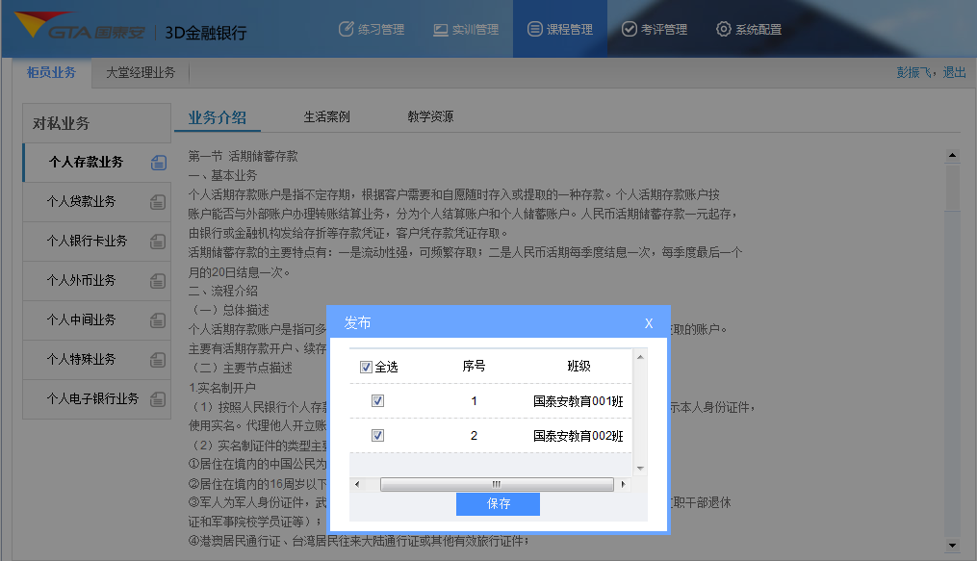
4
人性化的教学设计，理论与实操相结合，提高学生学习效率
有效的教学进度控制，便于教师授课和管理

Slide 14
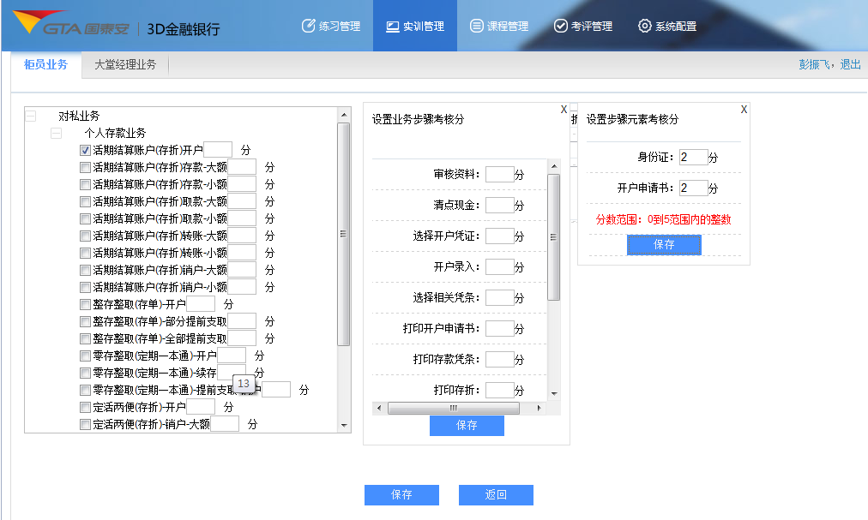
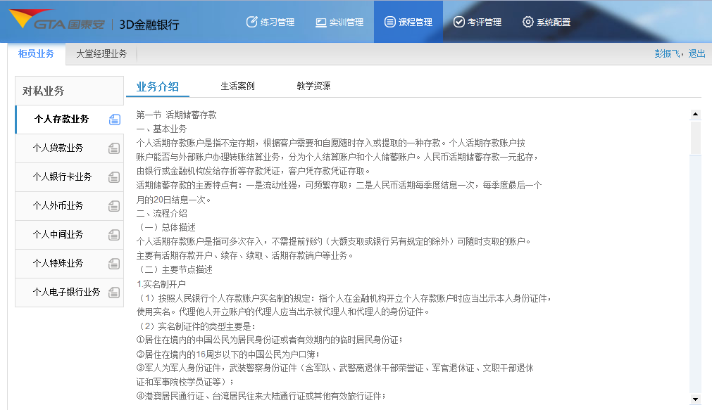
5
自主设置
业务考核点，
便于教师灵活教学，
有利于教学侧重点

Slide 15
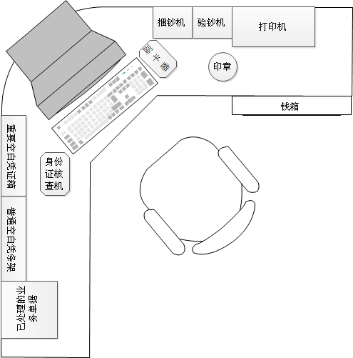
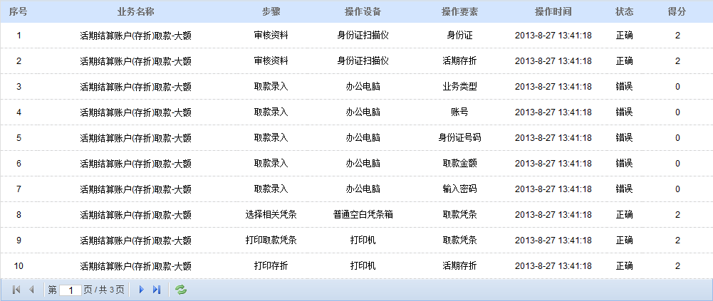
操作步骤记录，
重现业务流程，让学生温故而知新
6

Slide 16
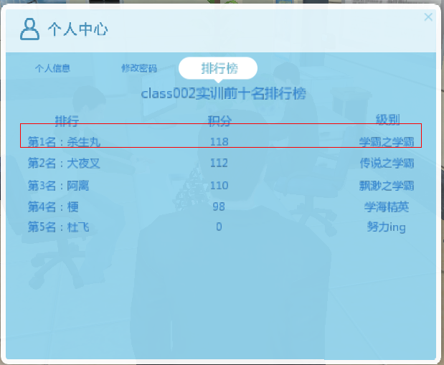
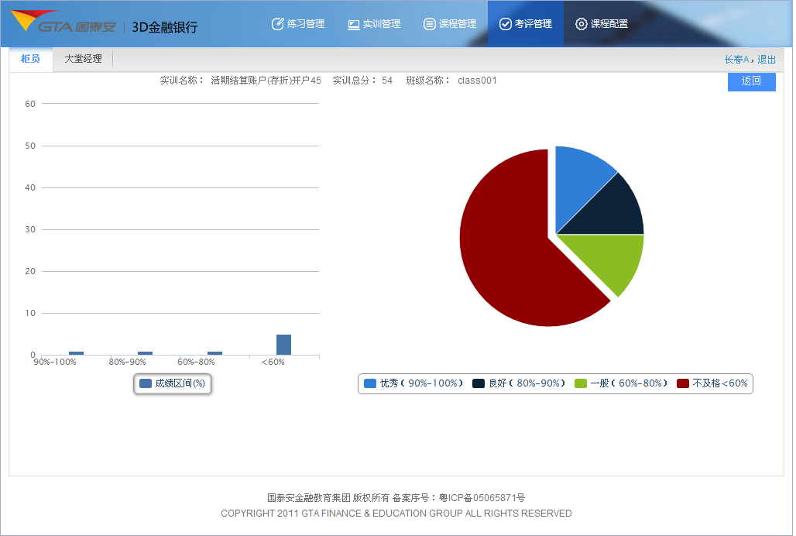
7
图表统计
教师端：柱状图与饼图，学生各分数段的统计情况更直观
竞技排名
学生端：实训积分排名、级别称号，学习实操更有动力

Slide 17

金
3
教
融
D
学
台
平

